Slide 1
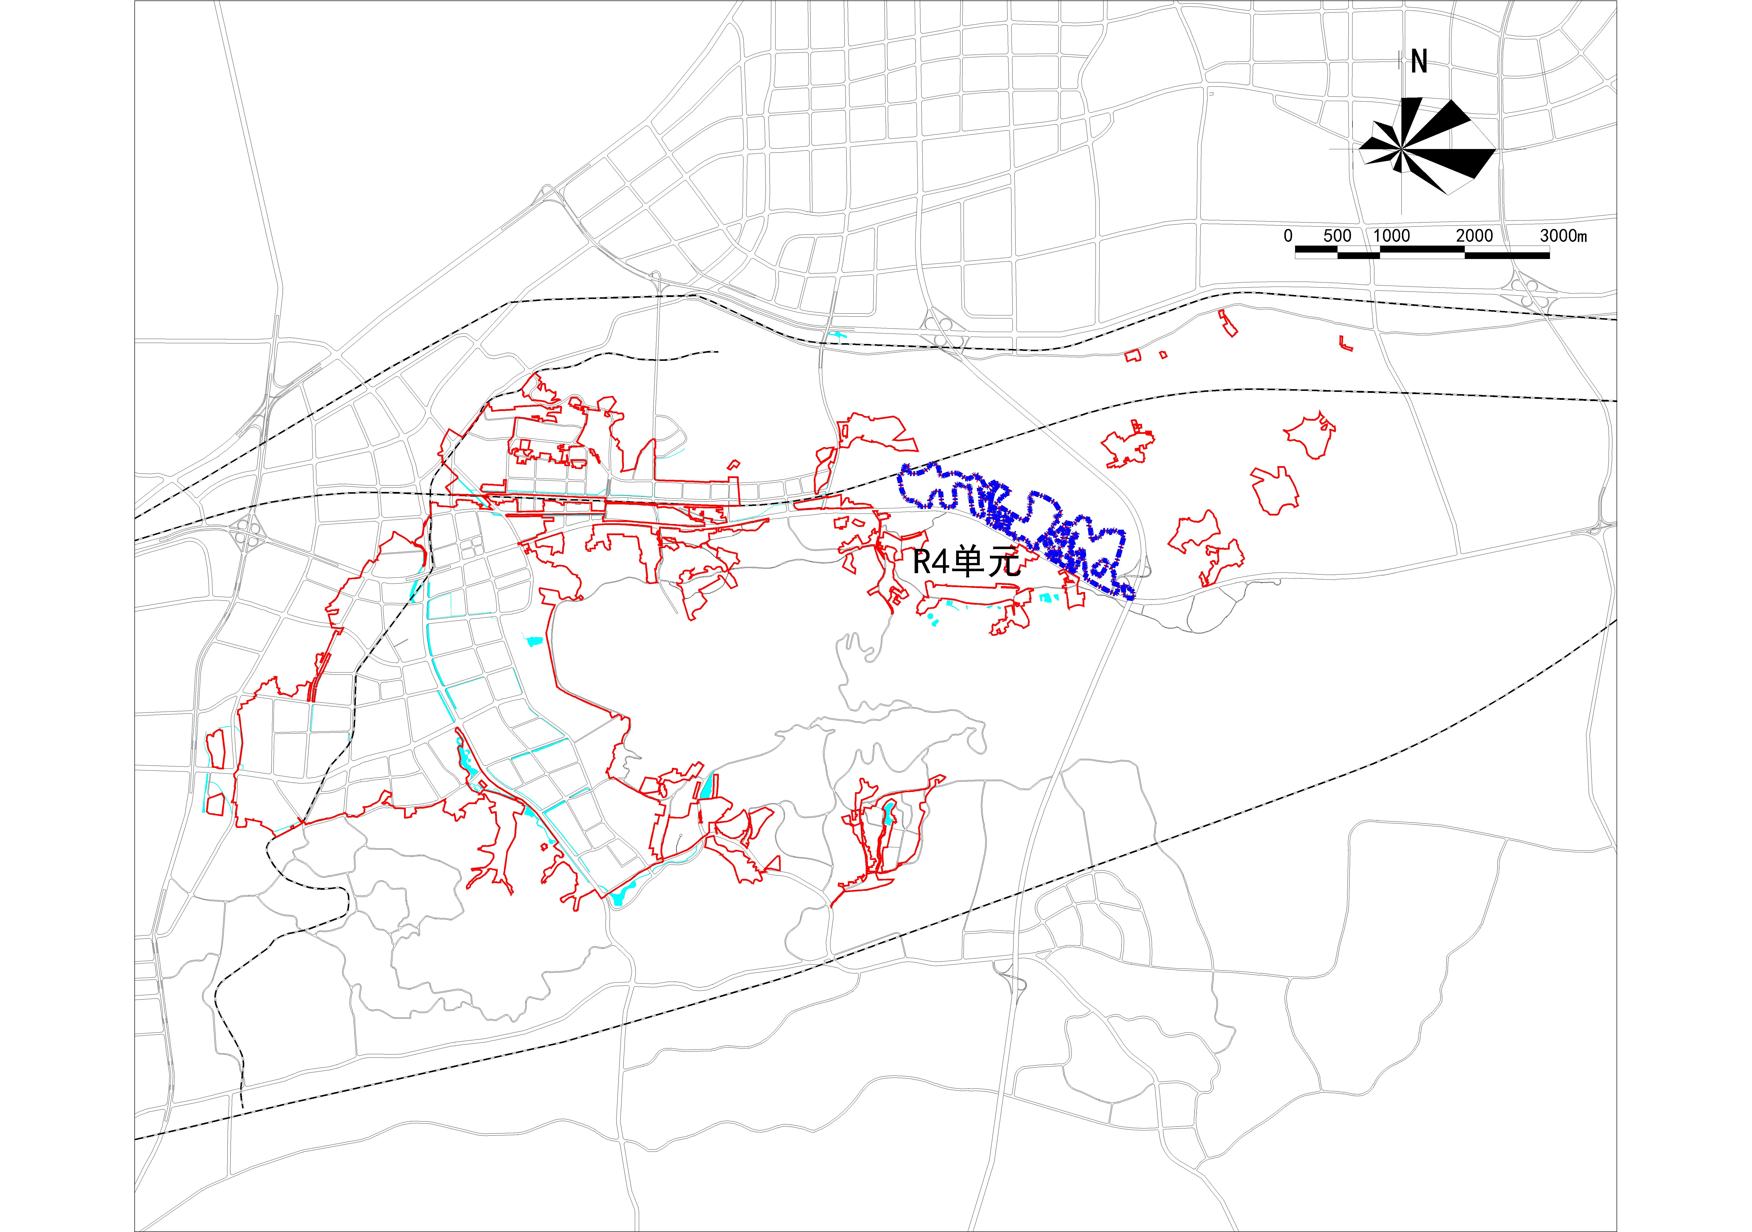
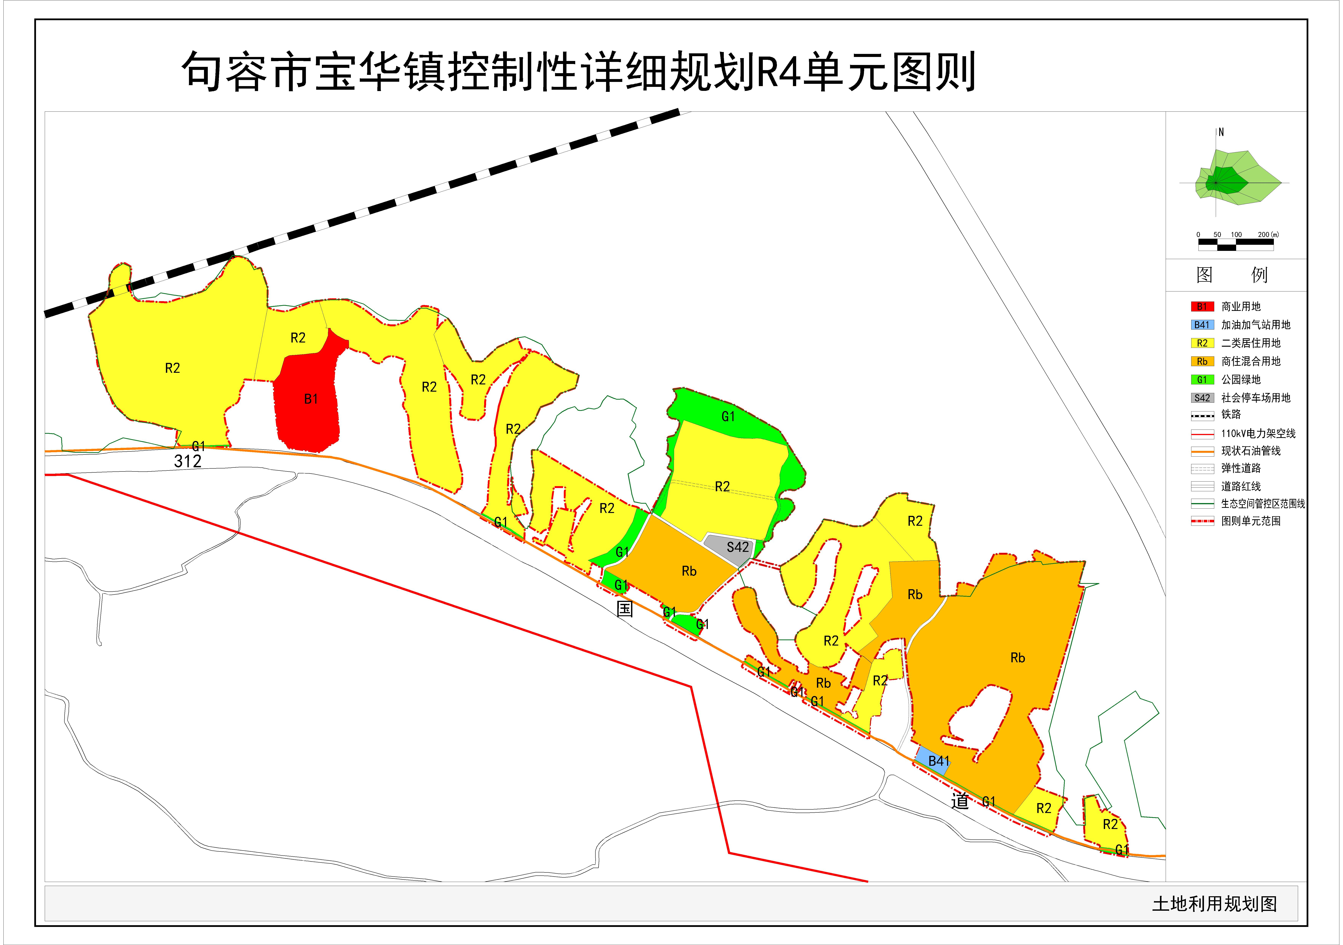
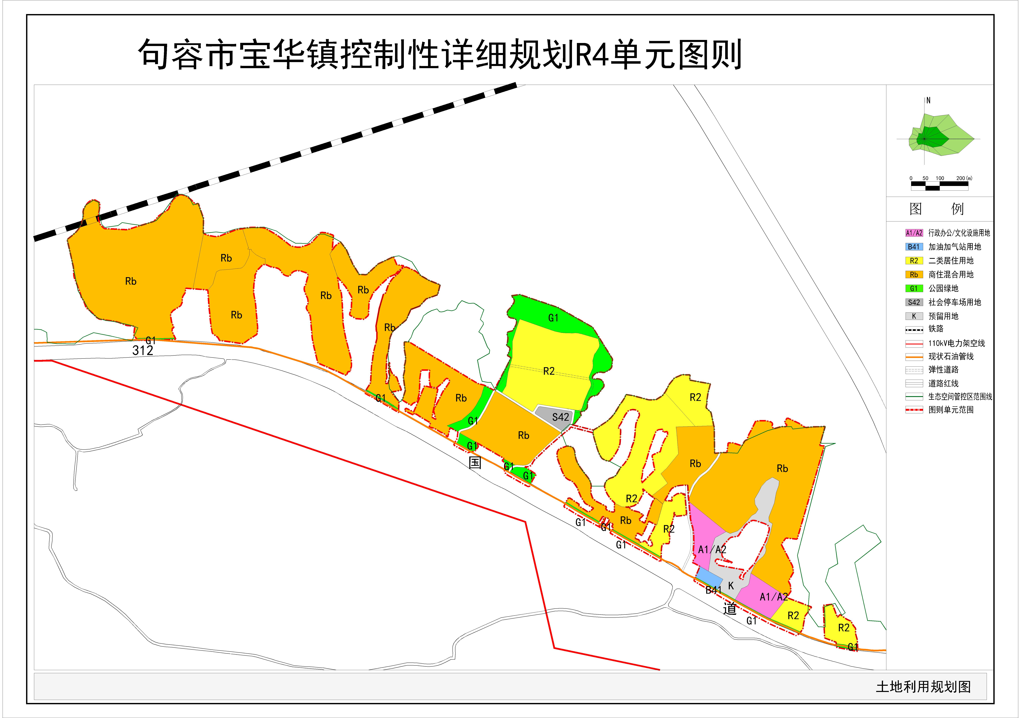
句容市宝华镇控制性详细规划
R4单元图则
规划范围
公众意见征询成果
公众意见征询成果
公众意见征询成果
公众意见征询成果
R4单元位于宝华镇镇域东部、G312北侧，单元面积约99.82公顷。
公众意见征询成果
公众意见征询成果
公众意见征询成果
公众意见征询成果
公众意见征询成果
公众意见征询成果
用地布局
调整前
调整后
公众意见征询成果
公众意见征询成果
公众意见征询成果
公众意见征询成果
公众意见征询成果
公众意见征询成果
公众意见征询成果
公众意见征询成果
公众意见征询成果
公众意见征询成果
公示地点
句容市宝华镇人民政府
句容市宝华镇建设局
句容市宝华镇人民政府网站
（ http://www.jurong.gov.cn/jrbhz/）
公示时间
2026年08月26日至2026年09月25日
公示单位
句容市宝华镇人民政府
南京市规划设计研究院有限责任公司
意见回收方式（可通过信件、电子邮件和电话三种方式反馈意见，请注明真实姓名、职业和联系电话，以便回访)
信件邮寄地址：
宝华镇便民路1号 句容市宝华镇人民政府
南京市中山路55号新华大厦36楼 南京市规划院
电子邮箱：baohuazf@sina.com 1542024196@qq.com
电话：句容市宝华镇人民政府（0511-80776971）
南京市规划设计研究院有限责任公司 万工（025-84731884-66819）

